Slide 1

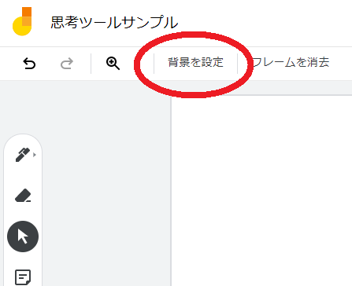
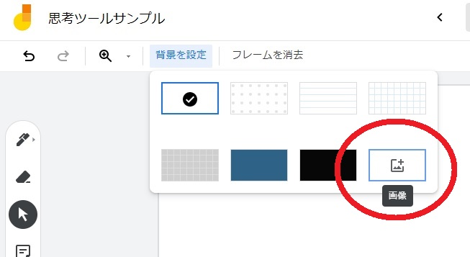
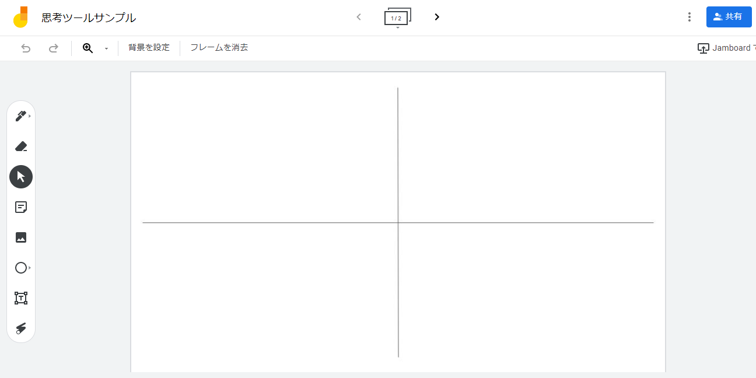
GoogleJamboardで思考ツールを使う
【手順２】
Jamboardを開いて，「背景を設定」→「画像」をクリックして，手順１の画像を取り込む。
【手順１】
Googleスライドで背景を作成し，画像形式(jpg,png)でダウンロードしておく。
サイズは，1422×800（16:9）だが気にしなくても良い。
チャートの形は自由自在。
【手順３】
背景の上に，図形などを描いていく。背景は消えることがないので，便利。

